Slide 1

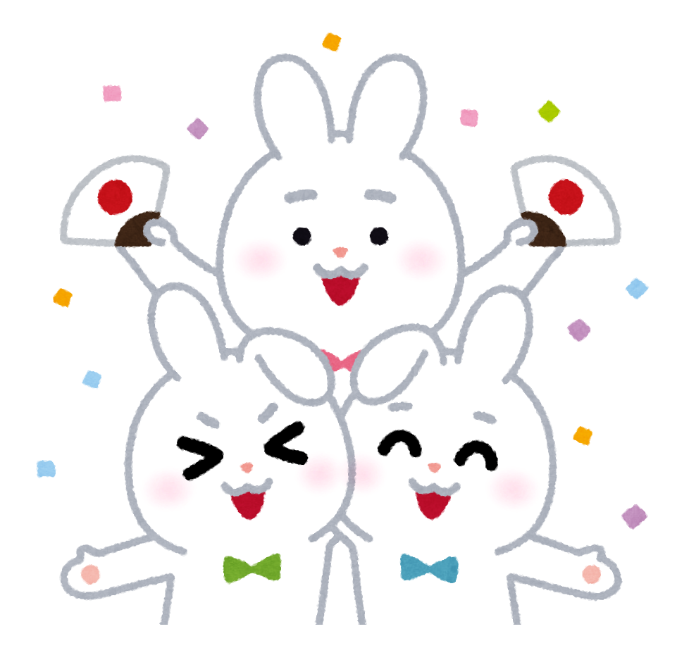
일본의 경축일
일본어와일본문화 3조
일본어일본학과 22305876 신은영

Slide 2
목차
1
일본의 경축일(祝日)
2
일본 경축일 종류
3
마무리

Slide 3
일본의 경축일 祝日
일본에서 제정하는 공휴일은 총 16일로
음력 형태의 공휴일이 없고 모두 양력으로만 쉬며,
일요일과 겹칠 경우 다음날에 쉴 수 있는 대체공휴일제도를 시행하고 있다
그리고 법정공휴일은 아니지만,
일본은 대략 12월 28일부터 1월 3일까지 대부분의 회사가 휴일이다
(직종에 따라 12월 24일 크리스마스 이브 3시에 퇴근해서
1월 5일까지 더 길게 쉬는 곳들도 꽤 있다고 한다)

Slide 4
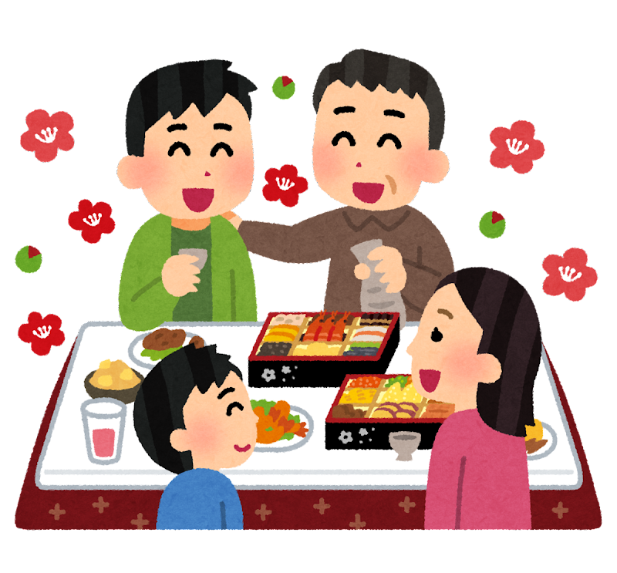
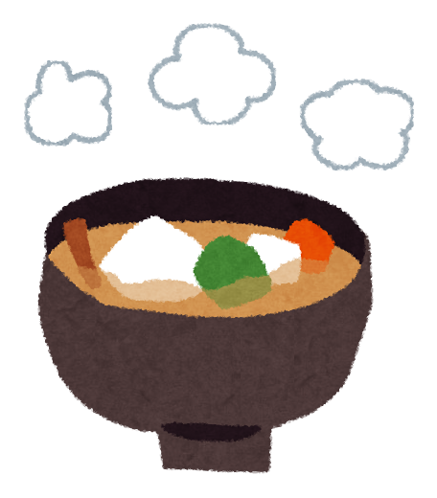
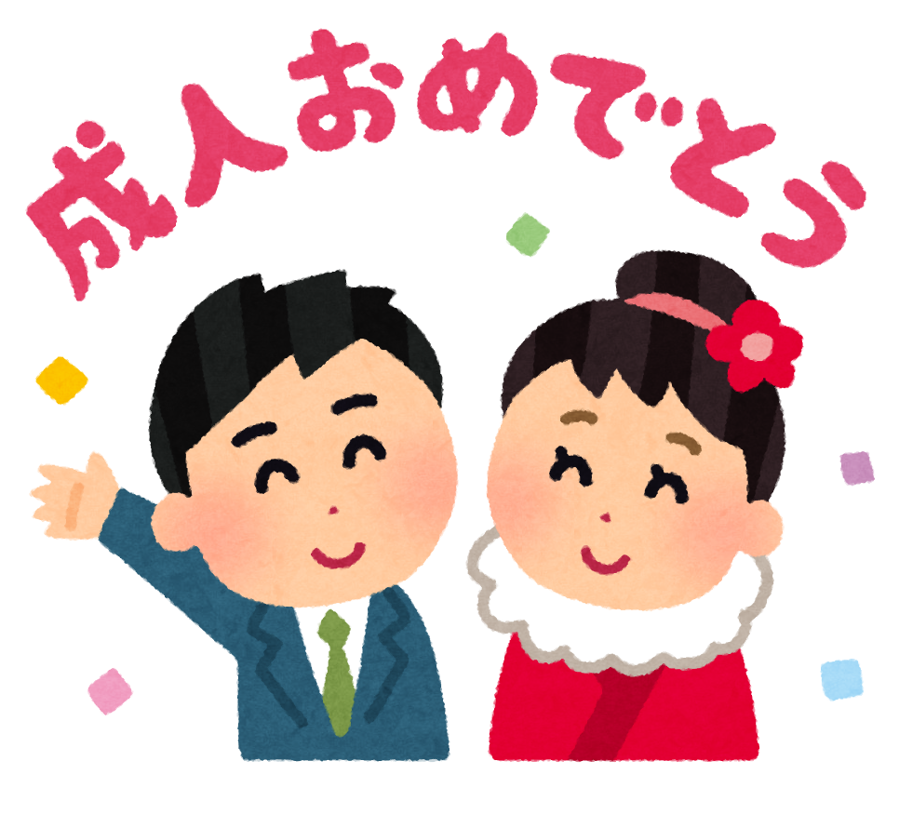
1월 경축일
1일 설날, 오쇼가쓰(お正月)
설날은 일본의 연중 가장 중요한 최대 명절로 1월 1일부터 3일까지 법정 휴일이다
설날 아침, “조니”라 불리는 떡국과 된장국, 새해 특별 도시락 등을 먹으며 새해 인사를 나눈다
+) 기모노를 입고 절이나 신사에 가서 한 해동안의 무사 안녕을 기원한다고 한다
둘째주 월요일 성인의 날, 成人の日
성인의 날은 “어른이 된 것을 자각하고 스스로 꿋꿋하게 살아가려고 하는 청년을 축하한다”의 취지로
각 시정촌에서 갓 성인이 된 사람을 불러 성인식을 행한다고 한다.

Slide 5
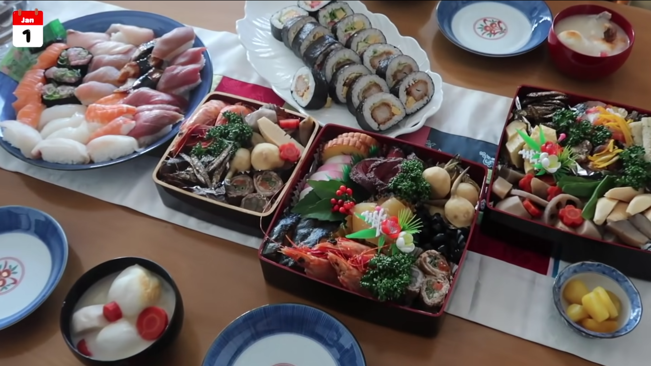
1월 1일 설날에 먹는 음식
사진클릭!
14:15 ~ 15:06 까지

Slide 6
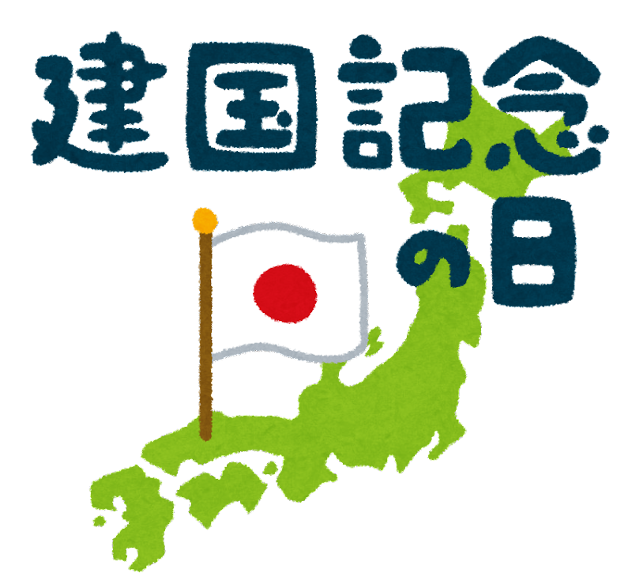
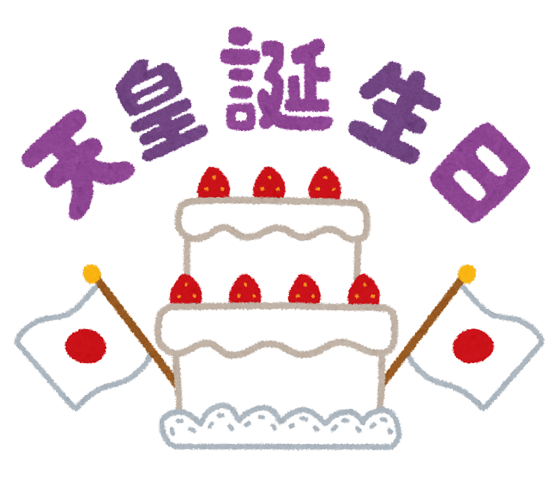
2월 경축일
11일 건국기념일, 建国記念の日
건국기념일은 “건국을 기념하며, 나라를 사랑하는 마음을 기른다”를 취지하고 있으며
이 날에는 건국기념일을 축하하는 각종 행사나 집회가 열리고, 반대하는 집회도 각지에서 열린다고 함
또한 각지의 신사 사원에서는 ‘건국제’ 등의 축제가 거행된다고 한다
+) 제2차 세계 대전 이전까지의 명칭은 “일본 기원절”이었음
23일 천황탄생일, 天皇誕生日
이 날은 고쿄(일본 황실)에서는 천황 탄생일 기념 행사가 열린다
고쿄 발코니 앞에 모인 나루히토와 마사코 황후를 비롯한 황족들이 모습을 드러내는 일반참하가 개최된다
이 때, 군중들은 일본의 국기를 흔들면서 천황의 생일을 축하한다고 한다
- 참고로 고쿄는 매년 천황 탄생일에만 일반인들에게 제한된 일부까지 포함해 모두 개봉된다고 한다
+) 이 날은 천황이 새로 즉위할 때마다 바뀌며, 제2차 세계 대전 이전 까지의 명칭은 “천장절”

Slide 7
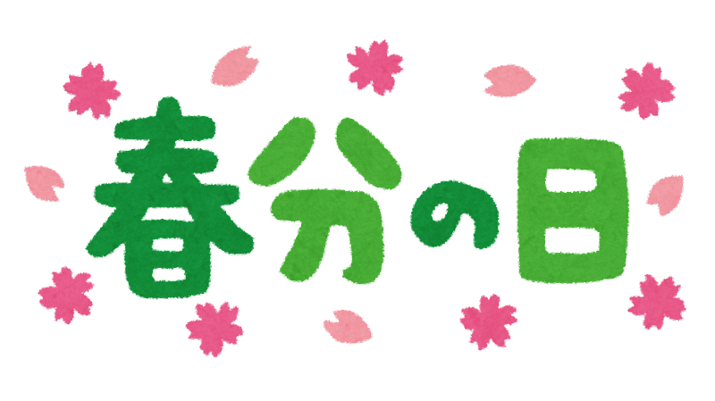
3월 경축일
21일 춘분의 날, 春分の日
춘분의 날은 “자연을 찬양하고, 생물을 소중히 여기는” 것을 취지로 하고 있으며
이 때, 불교 각 파에서 “춘계피안회”를 열어 종파와 관계 없이 성묘를 하는 사람이 많다고 한다
+) 3월 21일로 기준으로 4일연휴다

